Slide 1
КОНТРАСТ
КАО СУПРОТНОСТ
ЛИКОВНИХ ВРИЈЕДНОСТИ

Slide 2
ЛИНИЈА
БОЈА
ОБЛИК
ТЕКСТУРА
ВАЛЕР
ВЕЛИЧИНА
СМИЈЕР
ЈЕДИНСТВО
РАВНОТЕЖА
ДОМИНАНТА
КОНТРАСТ
ХАРМОНИЈА
РИТАМ
Ликовни
елементи
Ликовни
језик
Ликовни
принципи

Slide 3
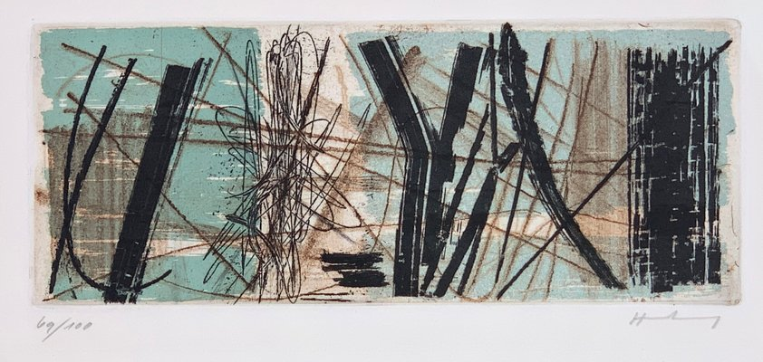
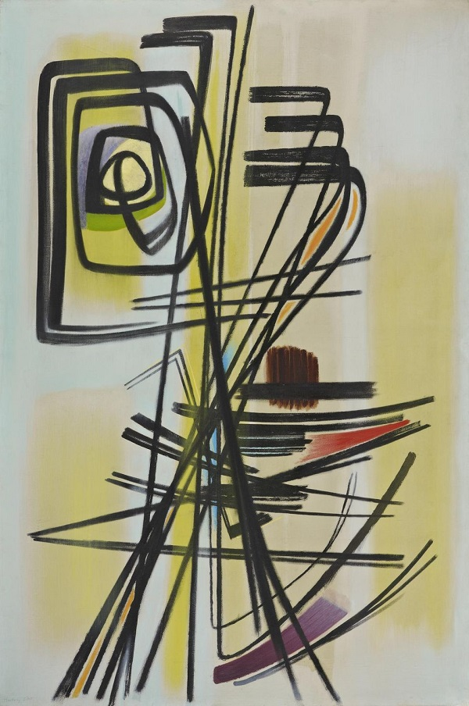
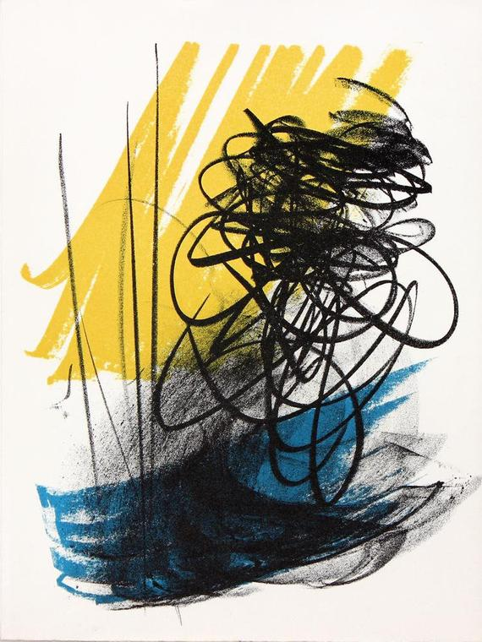
Ханс Хартунг
Контраст линија дјелује веома снажно и динамично.

Slide 4
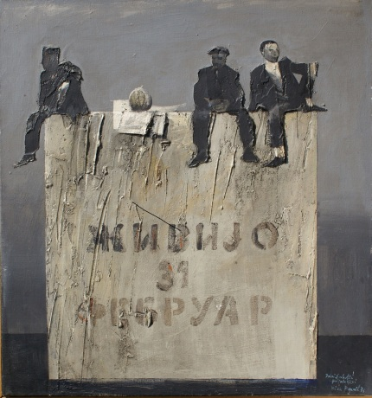
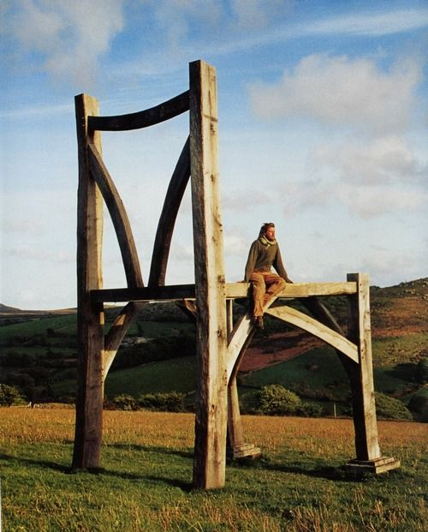
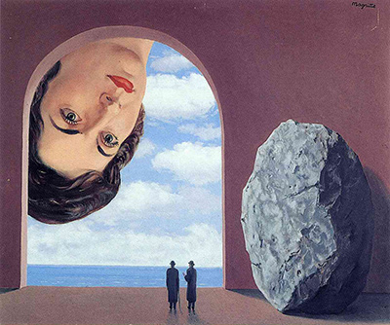
Контрастом величине мијења се однос према стварности, а облицима се мијења значење.На овај начин ова дјела шаљу поруке и симболике
Камени блок великих димензија, подсјећа на планину коју су ови радници освојили и сада одмарају.
Столица постаје као споменик и симбол смирености и одмора. Хенри Брус
Мића Поповић
Радећи предимензиониран портрет умјетник симболиком говори о њеном погледу на свијет
Рене Магрит.

Slide 5
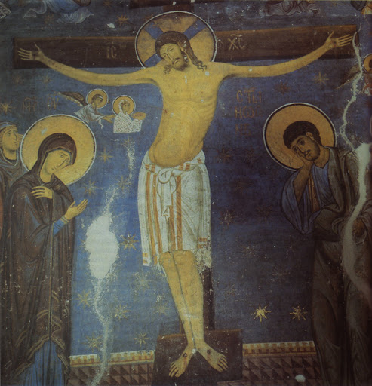
На овом дјелу црквеног сликарства истиче се контраст смијера кроз снажан однос хоризонтале и вертикале. Оне имају једнаку вриједност , доминирају истовремено и стварају јаку визуелну напетост.
Распеће , Студеница

Slide 6
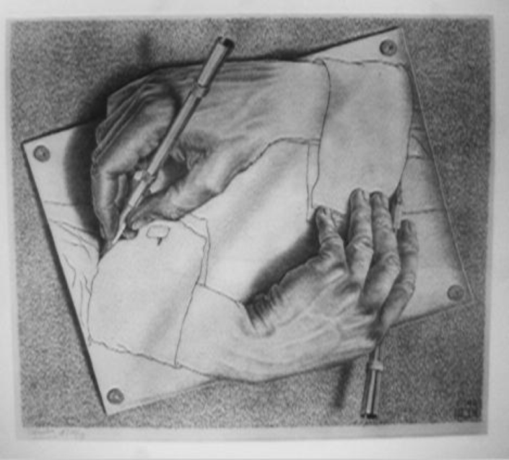
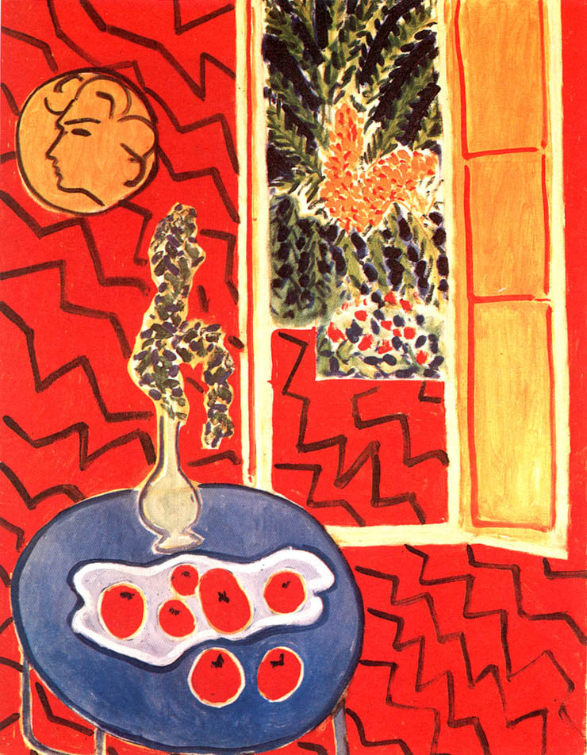
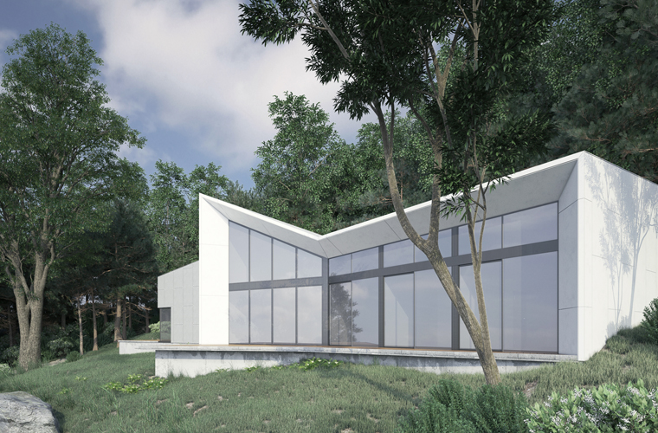
Морис Ешер Цртање руку,
дводимензионално-тродимензионално
Анри Матис Црвени ентеријер са плавим столом Круг-правоугаоник
Контраст облика
Норвешка кућа, геометриски- аморфни контраст

Slide 7
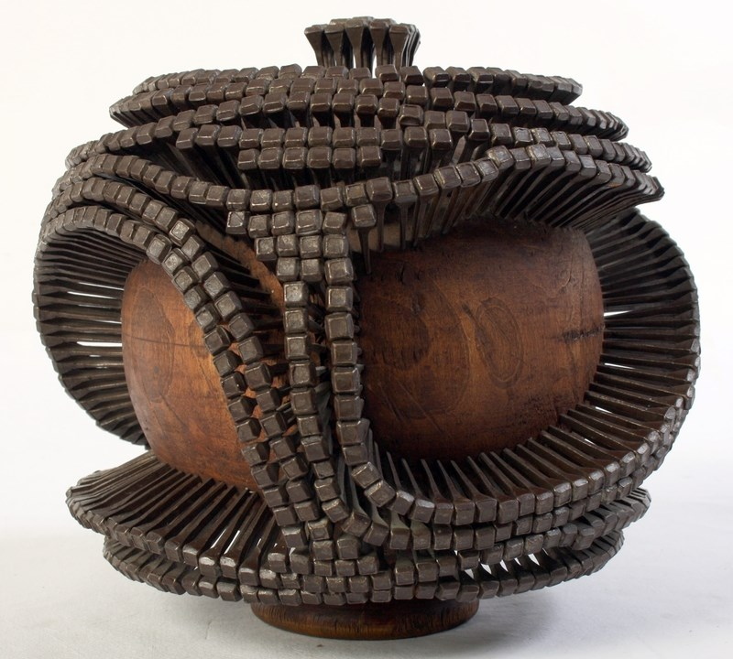
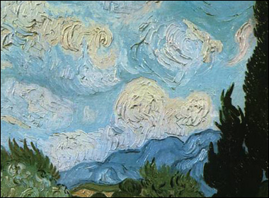
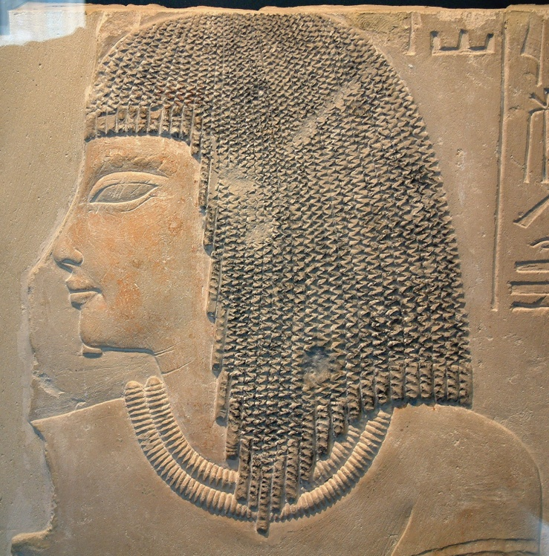
Душан Џамоња
Винсент Ван Гог
Контраст текстуре
Египатски портрет

Slide 8
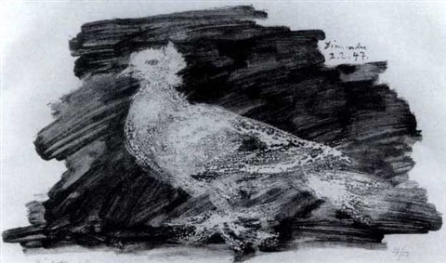
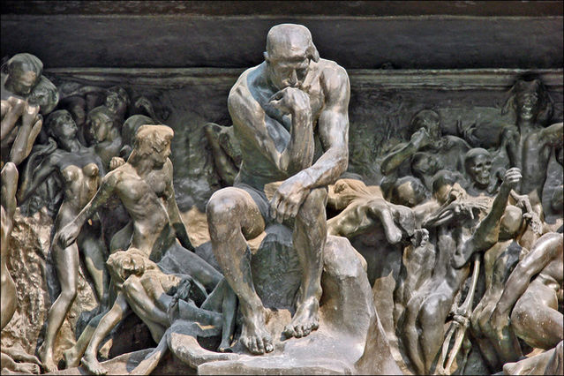
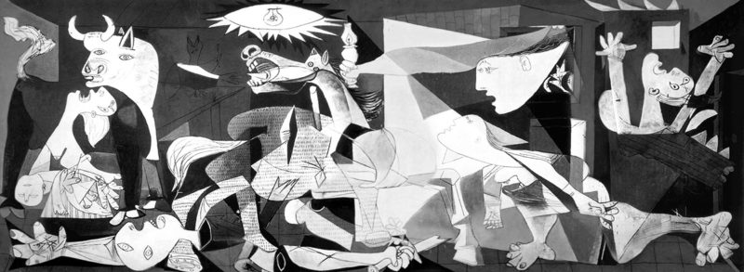
Пабло Пикасо
Валер
Огист Роден, Капија пакла
Пабло Пикасо

Slide 9
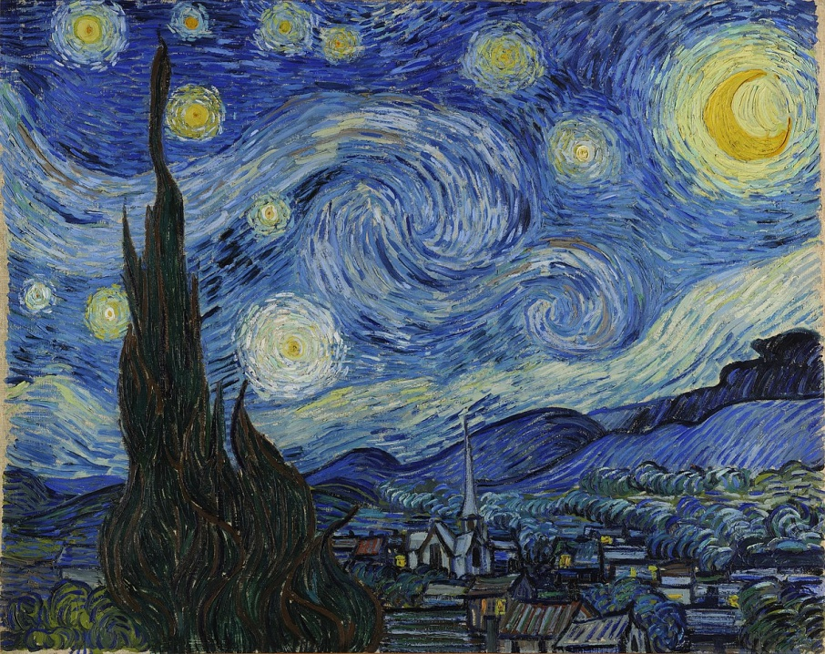
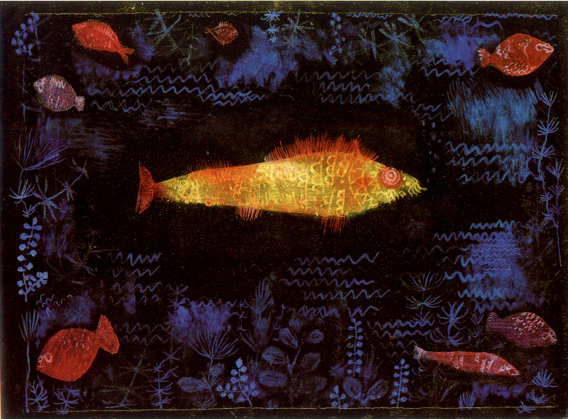
Ван Гог, Звездана ноћ
Паул Кле Златна рибица
Контраст свијетло – тамно . Најизраженији контраст имају црна и бијела и њиховим додавањем се може изразити свјетлосна супротност у оквиру једне боје (валери). Боје и саме имају сопствену количину свјетла. Најсвјетлија је жута, затим наранџаста, црвена, зелена, плава и на крају љубичаста као најтамнија.

Slide 10
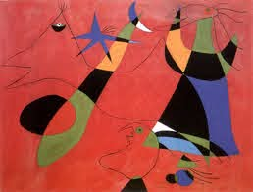
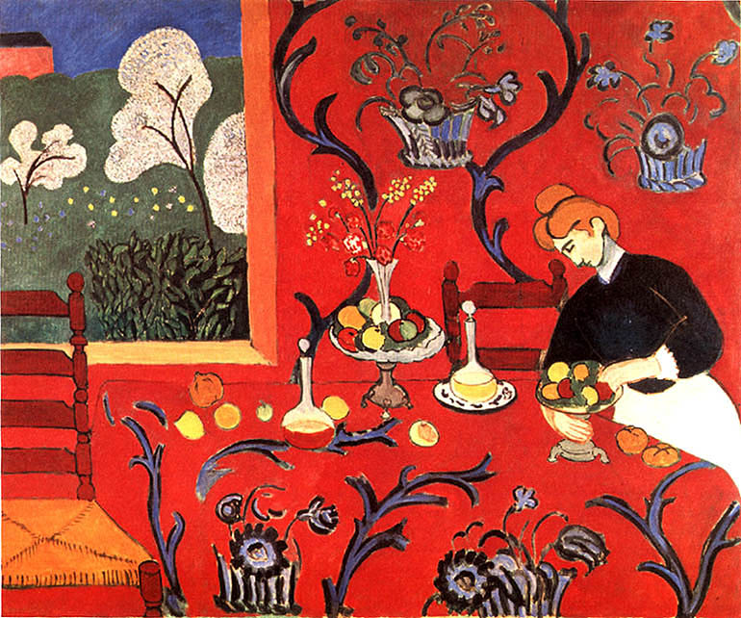
Хуан Миро
Особе на црвеној земљи
Анри Матис Црвена соба
Контраст топло – хладно
Топле боје су: црвена, црвено- наранџаста, наранџаста, жуто- наранџаста и жута., Хладне боје су: љубичаста, плаво-љубичаста, плаво-зелена и зелена. Додавањем топле боје хладној можемо је учинити мање хладном и обрнуто.

Slide 11
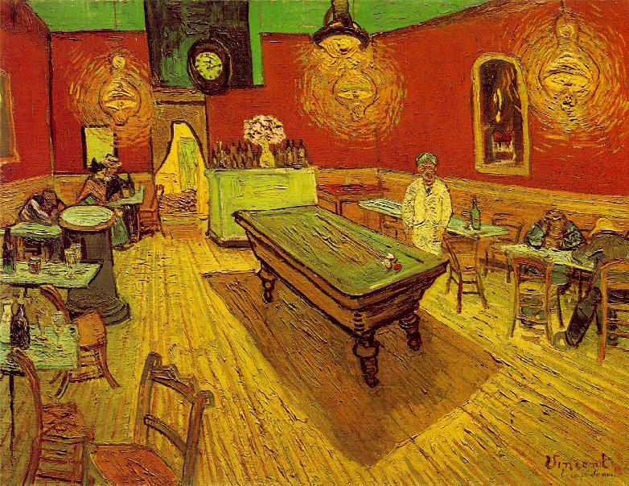
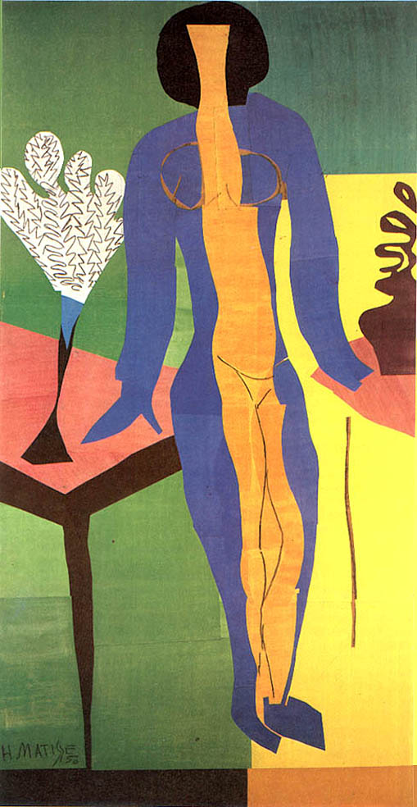
Винсент Ван Гог Ноћни кафе
Комплементарни контраст је однос једне примарне са једном секундарном бојом добијеном од друге двије примарне , ако се ставе једна поред друге међусобно се појачавају. Комплементарни парови су црвена-зелена, плава-наранџаста, жута-љубичаста.
Анри Матис Зулма

Slide 12
ЗАДАТАК
Урадите ликовни рад по сопственом избору теме и технике рада, водећи рачуна да у свом раду изразите један или више овдје наведених контраста.

Slide 13
